Slide 1
Формирование познавательных УУД
на уроках математики по УМК
«Перспективная начальная школа»
Подготовила: Мельникова
Светлана Владимировна
учитель начальных классов
МБОУ «СОШ №13»

Slide 2
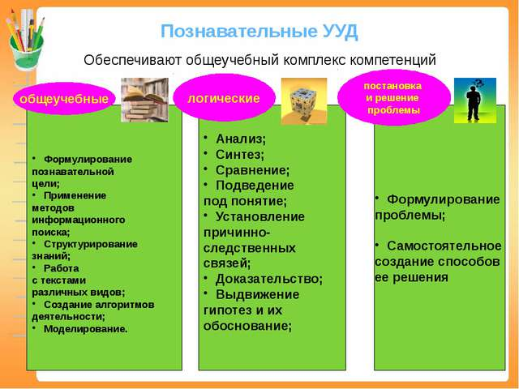

Slide 3
Умения учащихся начальной школы
для формирования познавательных УУД:
Умение видеть
проблемы

Slide 4
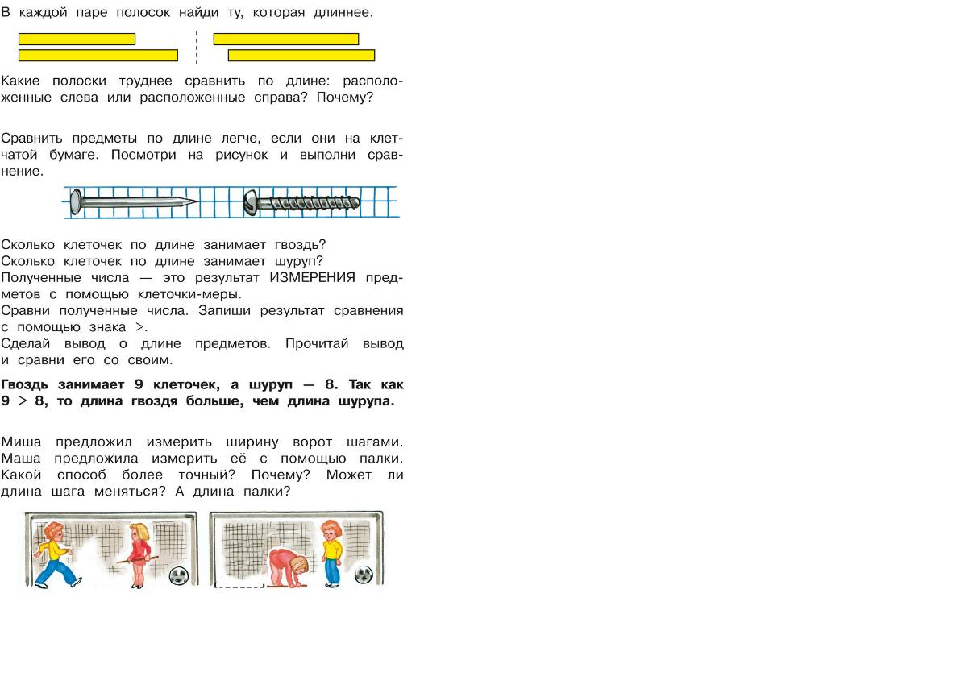
1 класс
Тема: «Измеряй и сравнивай»

Slide 5
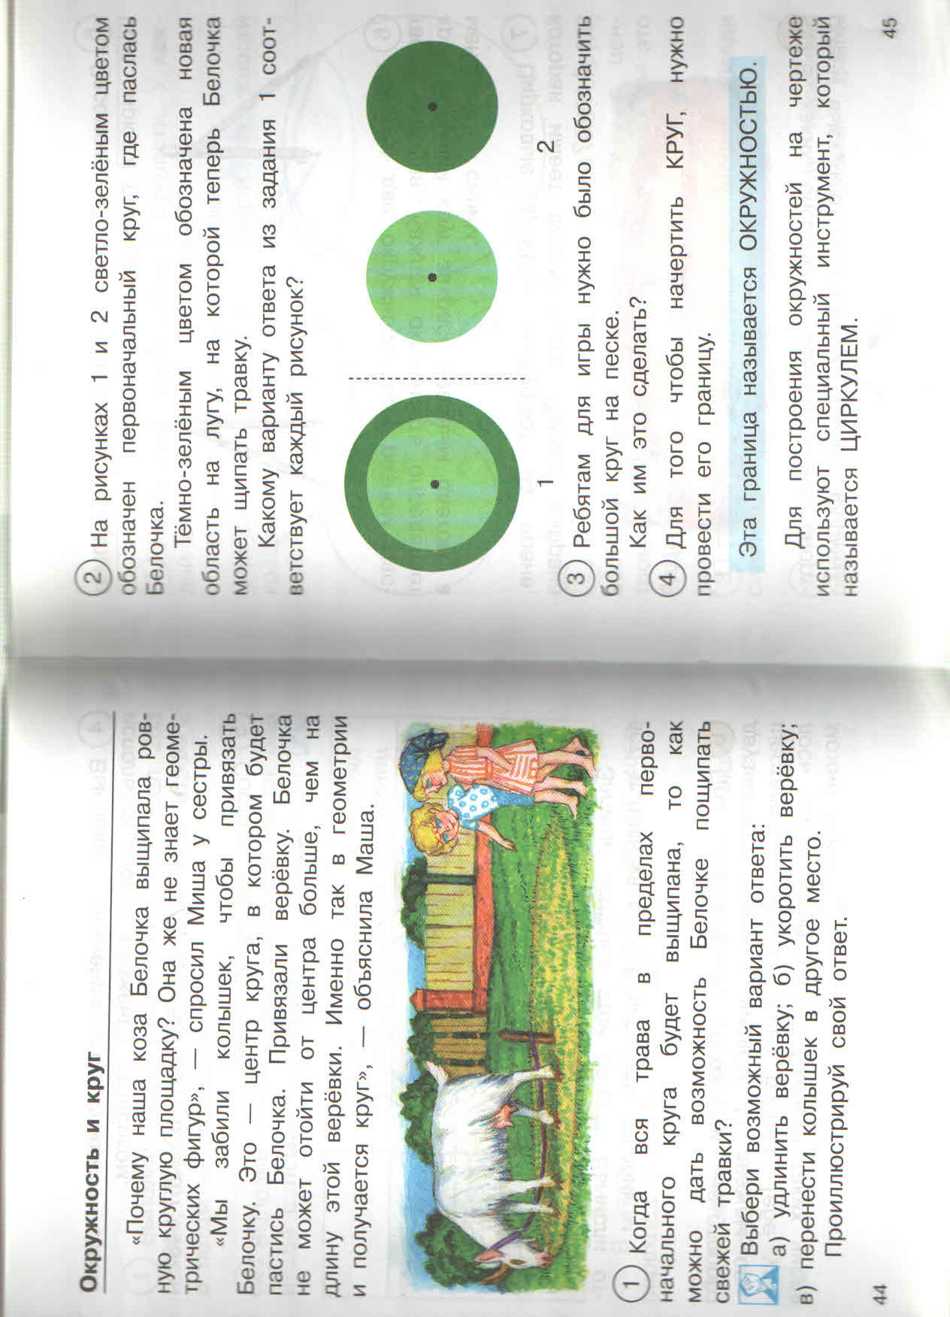
2 класс
Тема: «Окружность и круг»

Slide 6
Умения учащихся начальной школы
для формирования познавательных УУД:
Умение находить
способы решения
данной проблемы

Slide 7
1 класс
Тема: «Измеряй и сравнивай»

Slide 8
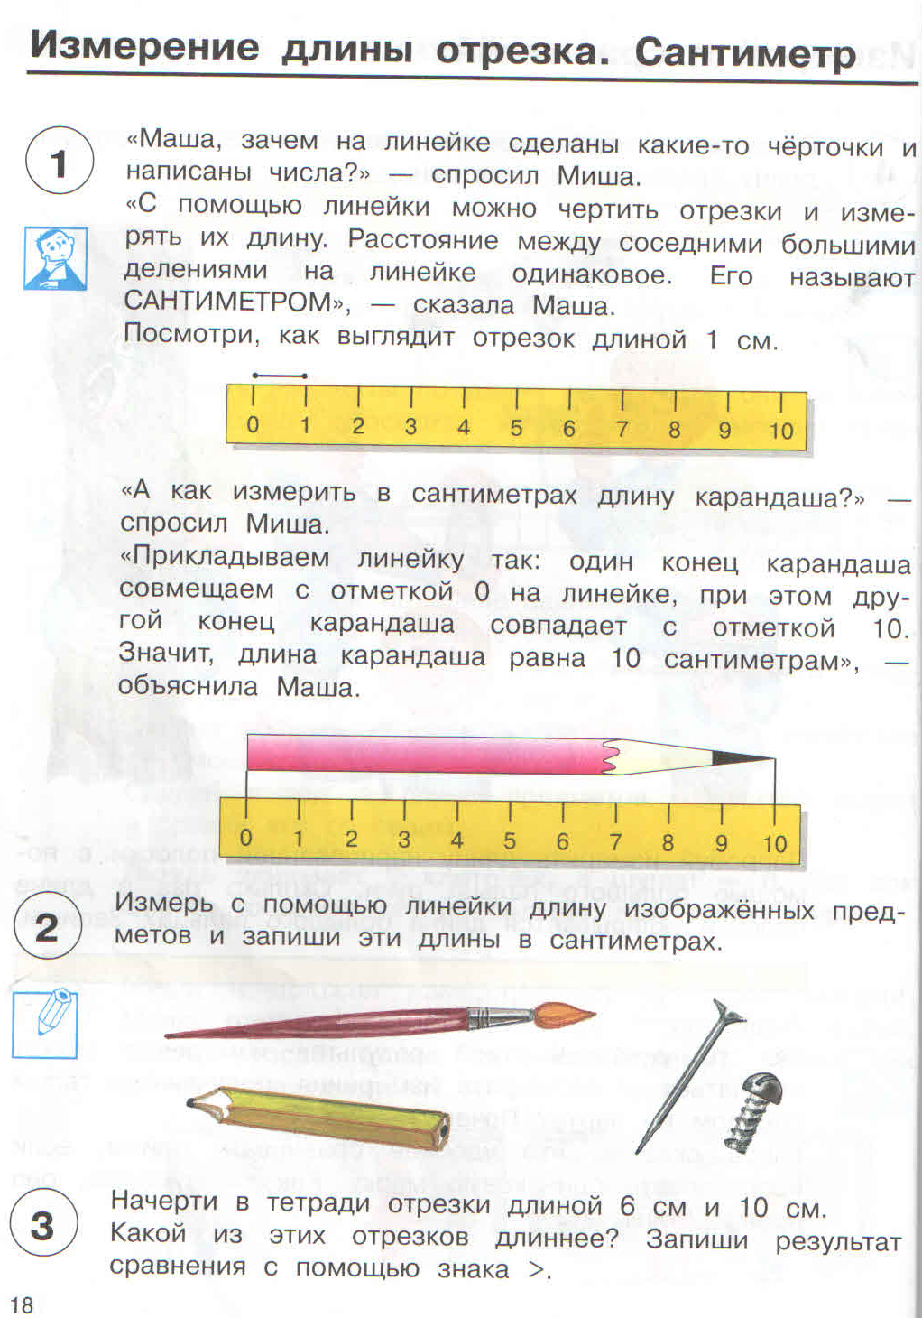
1 класс
Тема: «Измерение длины отрезка.
Сантиметр»

Slide 9
2 класс
Тема: «Окружность и круг»

Slide 10
Умения учащихся начальной школы
для формирования познавательных УУД:
Умение
классифицировать

Slide 11
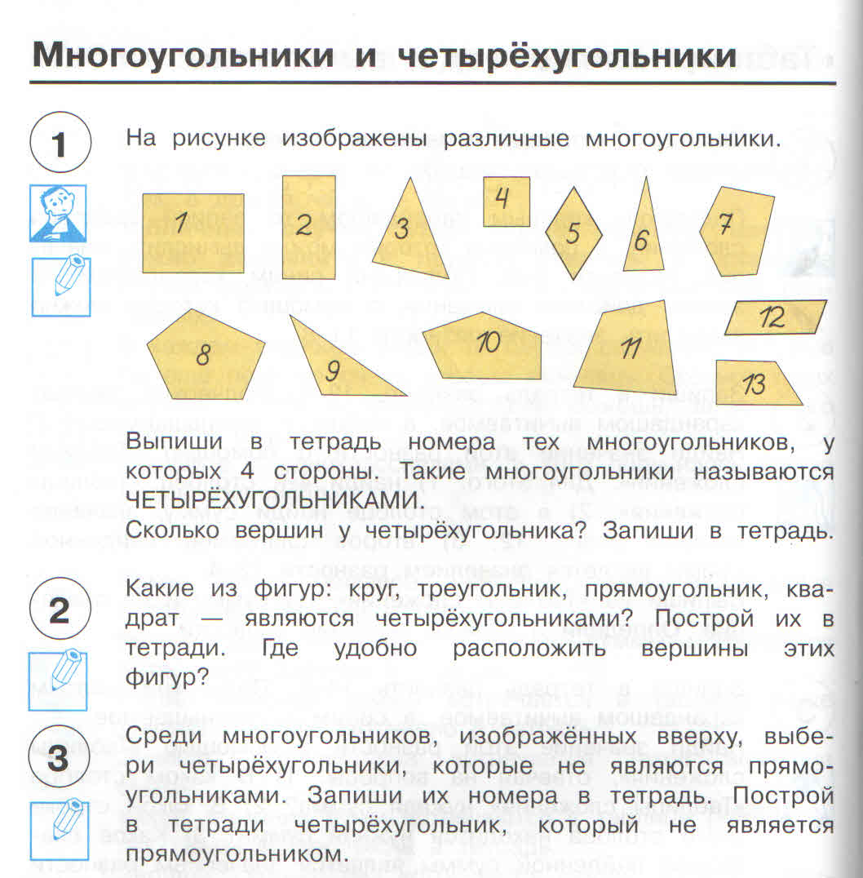
1 класс
Тема: «Многоугольники и четырехугольники»

Slide 12
Умения учащихся начальной школы
для формирования познавательных УУД:
Умение и навыки
проведения экспериментов

Slide 13
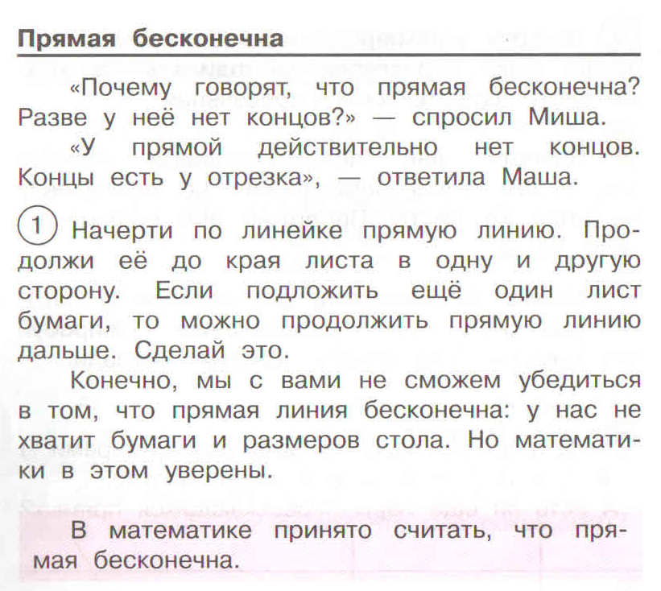
2 класс
Тема: «Прямая бесконечна»

Slide 14
3 класс
Тема: «Решение задач на нахождение
периметра и площади»
Задания:
Вычисли площадь кабинета,
высчитай, сколько необходимо
купить плинтуса для ремонта класса

Slide 15
Умения учащихся начальной школы
для формирования познавательных УУД:
Умение делать выводы

Slide 16
1-4 класс
Тема: «Величины»
Меры длины:
Меры массы:
Сантиметр
Дециметр
Метр
Километр
Миллиметр
Килограмм
Центнер
Грамм
Тонна

Slide 17
СПАСИБО
ЗА ВНИМАНИЕ!

